Slide 1
Содержание научно-исследовательской работы экспедиции

Slide 2
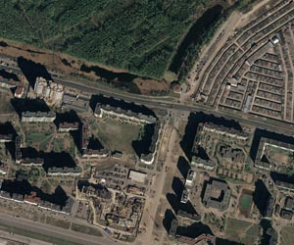
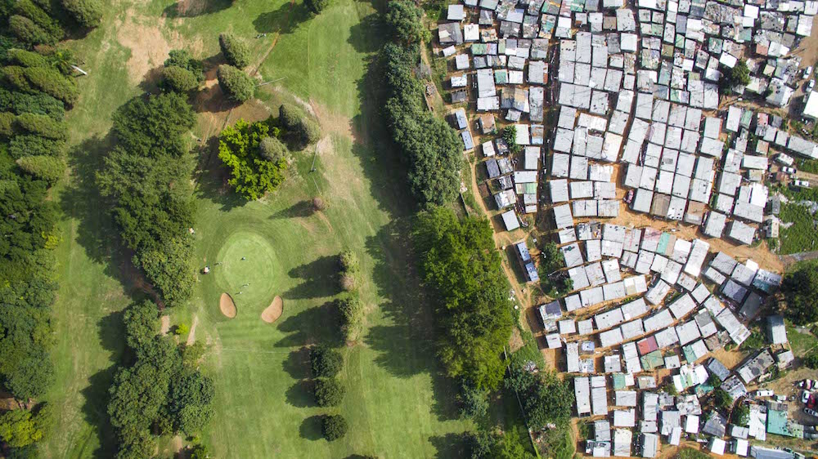
Экологические экспедиции
Исследовательская деятельность в экспедиции начинается с рекогносцировочных работ, определения объектов маршрутных и детальных исследований на ключевых участках. Аэрокосмические снимки и GPS-навигаторы обеспечивают точную привязку объектов изучения к топографической карте
Для опознавания на местности могут быть использованы элементы топографической ситуации, хорошо читаемые на карте – поселения, устья притоков, линии электропередач, перекрестки дорог и. т. д. Основной для создания картографических могут служить как топографические карты, так и аэрофотоснимки

Slide 3
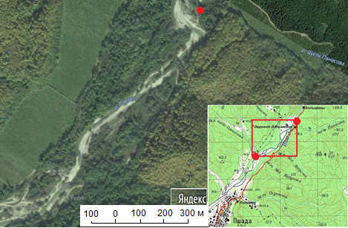
Экологические экспедиции
Территория исследований для создания проекта экологической тропы в долине р. Пшада (Краснодарский край). Маркерами обозначены устья притоков:
Щель Оленичева и Щель Панасова

Slide 4
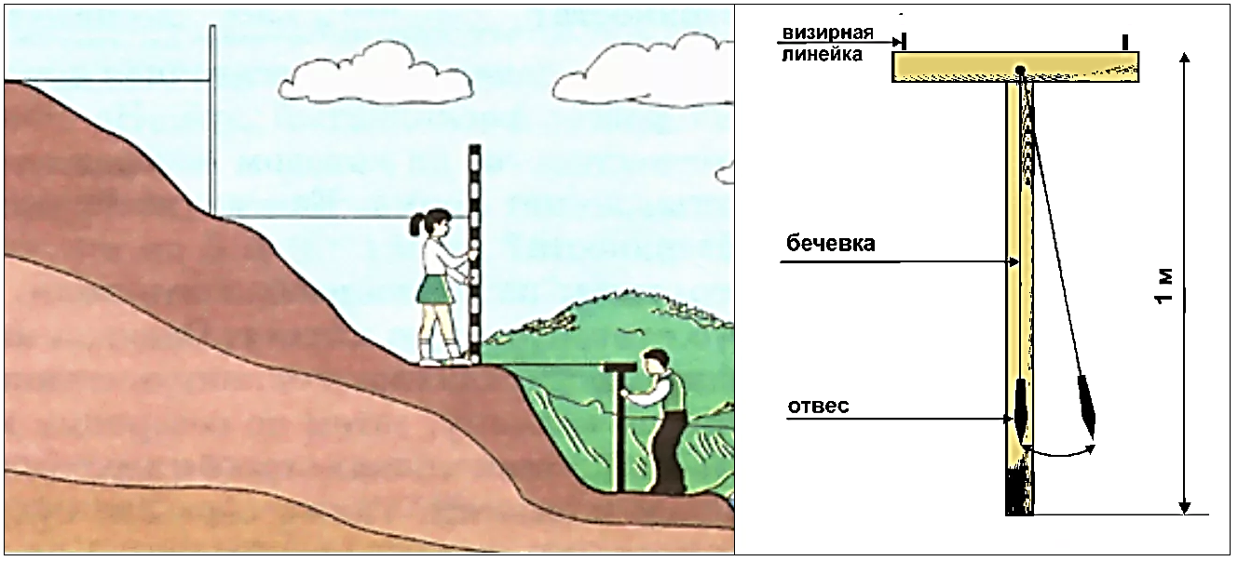
Геоморфологические исследования
Изучение природных объектов, расположенных в местностях с пересеченным рельефом, предполагает построение топографический профилей. При отсутствии технического нивелира могут быть использованы методики, применяемые в школьных курсах географии
Измерение высоты холма с помощью школьного нивелира

Slide 5
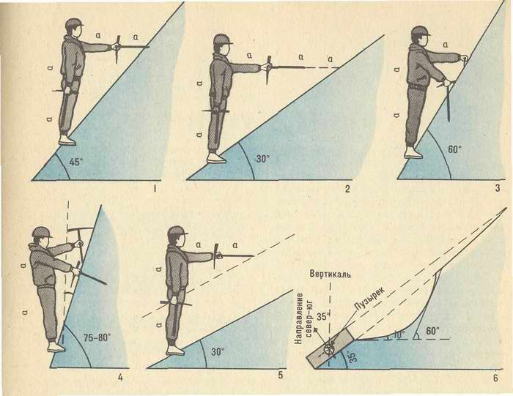
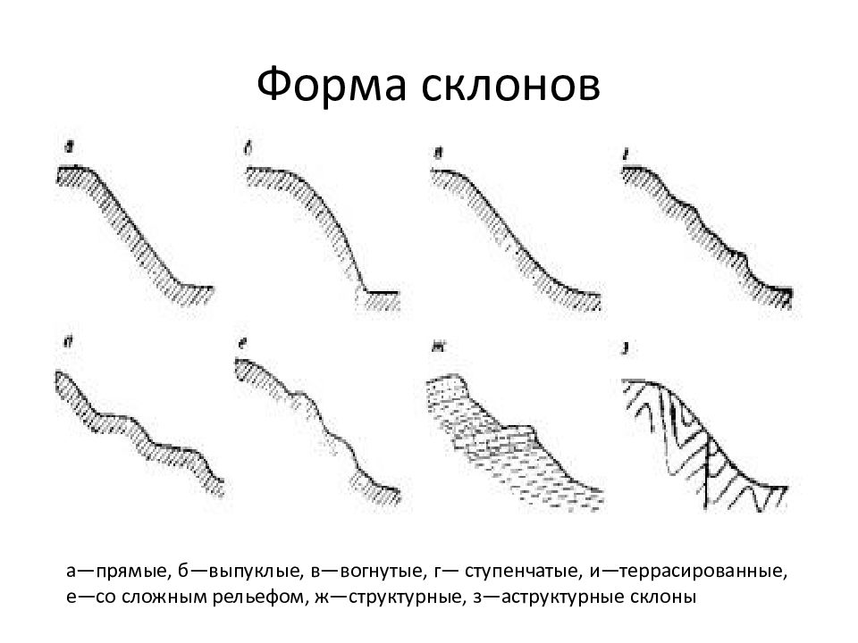
Геоморфологические исследования
Изучение рельефа начинается с описания морфологии элементов земной поверхности:
абсолютная и относительная высота;
крутизна склонов: пологие склоны (5–10°), умеренно крутые (10–20°), крутые (20–45°), близкие к отвесным (более 45°);
профиль склонов (прямые, вогнутые, выпуклые) и др.
Далее определяется состав слагающих формы рельефа коренных пород и осадочных отложений, их гранулометрический состав, происхождение

Slide 6
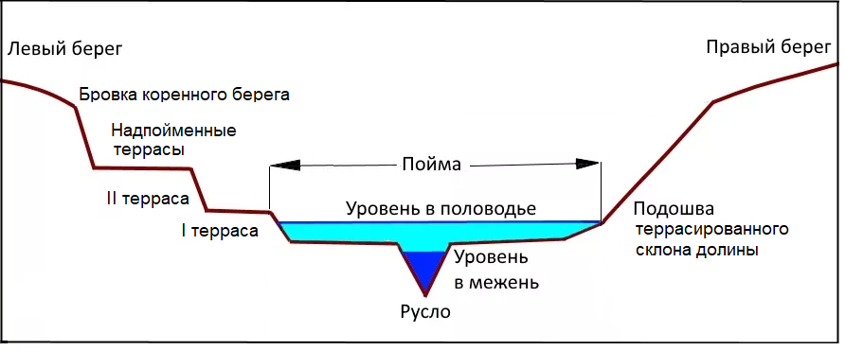
Геоморфологические исследования
Описание речной долины выполняется по геоморфологическим профилям, которые прокладываются «вкрест» простирания долины от уреза воды до водораздельной равнины
Производятся измерения крутизны уступа, высоты террас над урезом воды, ширины площадки пойменной и надпойменных террас. Работы начинаются от уреза воды, абсолютная высота которого определяется по топографической карте. Эклиметром измеряется угол наклона уступа, а школьным нивелиром – высота
Строение поперечного профиля долины реки

Slide 7
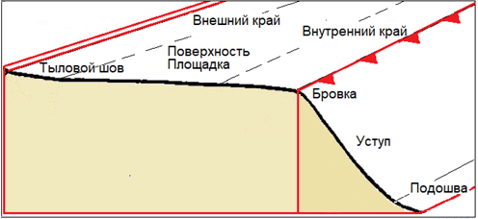
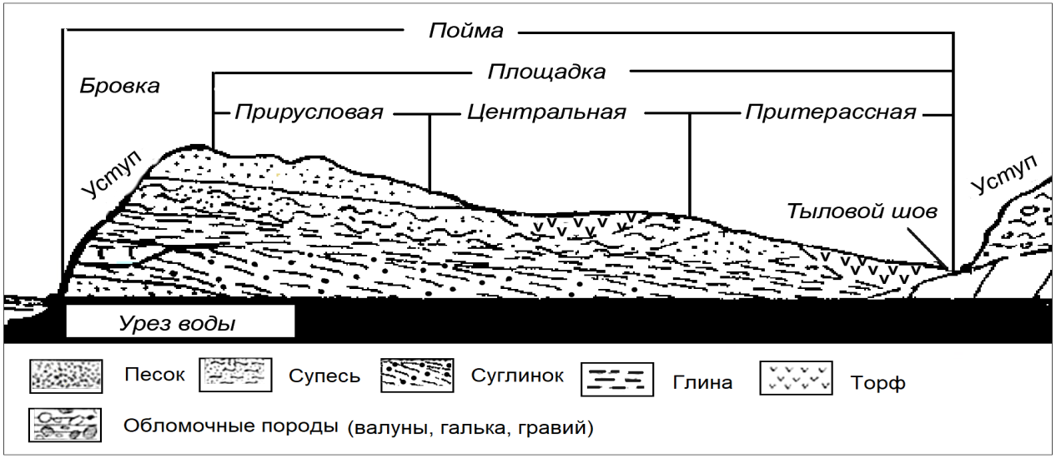
Геоморфологические исследования
Далее проводится описание низкой (затапливаемой ежегодно) и высокой поймы – пойменной террасы, которая затапливается не нерегулярно, раз в несколько лет. При описании строения поймы отмечается наличие береговых валов, старичных озёр и т. п.
Ширина площадки пойменной террасы измеряется от бровки уступа до тылового шва, отделяющего пойму от комплекса надпойменных террас. Далее измеряется крутизна уступа, его высота и т. д. Все измерения и зарисовки заносятся в полевой дневник. По этим данным строится геоморфологический профиль поймы и террас
Поперечный профиль террасы реки
Поперечный профиль поймы реки

Slide 8
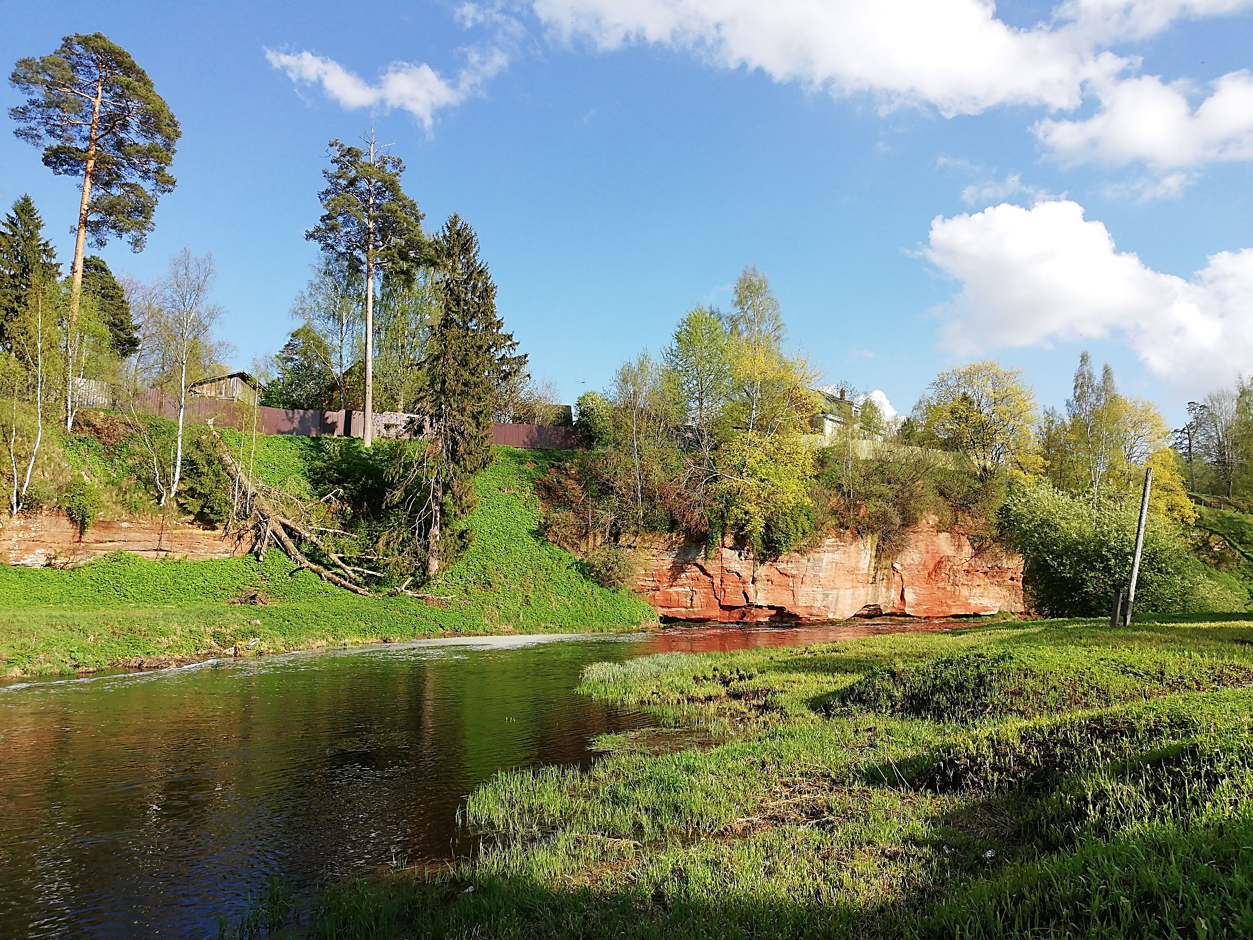
Геоморфологические исследования
Морфология долин рек равнинного и горного типа имеет существенные различия. Горные ущелья и теснины практически не имеют поймы. Для равнинных рек характерны поймы с меандрирующим руслом, в том числе широкопойменные. По строению профиля различаются долины симметричные и асимметричные
Участок долины р. Оредеж с асимметричным строением профиля (Сиверское городское поселение, Ленинградская область). Застройка подходит к бровке обрыва коренного правого берега. На левом берегу виден уступ, разделяющий высокую и низкую пойму

Slide 9
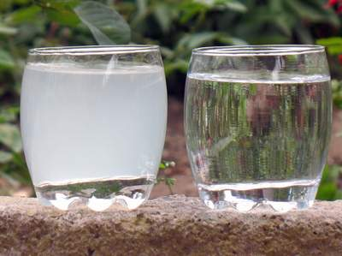
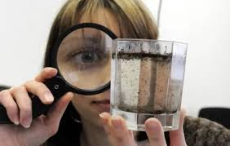
Гидрологические исследования
Гидрологические исследования нацелены на анализ экологического состояния рек, озер, водохранилищ. В полевых условиях определяют физические и химические свойства воды, характеризующие состояние водоема, пригодность воды для питья и использования в рекреационных и хозяйственных целях. На экологическое состояние водотоков влияют
условия протекания,
извилистость русла,
глубина,
рельеф дна и др.
Для определения качества воды необходимо выявить следующие показатели:
прозрачность,
мутность,
запах,
цветность

Slide 10
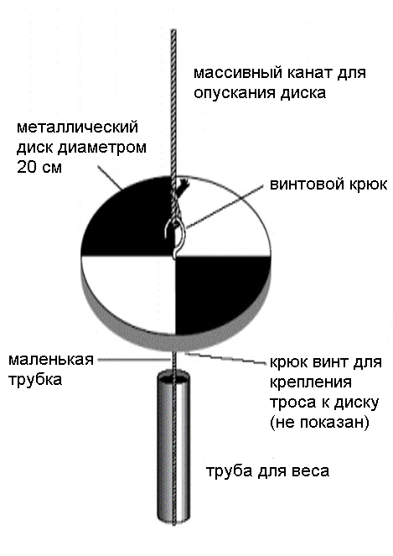
Гидрологические исследования
Прозрачность воды зависит от содержания взвешенных веществ. Для определения прозрачности воды используется диск Секки – тяжелый диск, окрашенный в белый цвет, диаметром 30 см
Диск крепится к тросу с разметкой через 10 см
Диск опускают в воду с теневого борта лодки до полного исчезновения, затем осторожно опускают еще на один метр, а потом поднимают
Глубина исчезновения и появления диска записывается

Slide 11
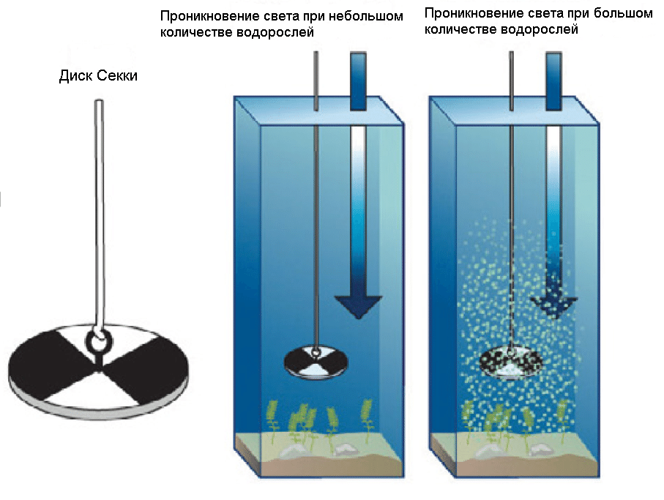
Гидрологические исследования
Средняя величина из этих двух измерений (в метрах) и есть показатель относительной прозрачности воды.
Все измерения и расчеты фиксируются в полевом дневнике. Существуют и другие методы – по кресту, по шрифту

Slide 12
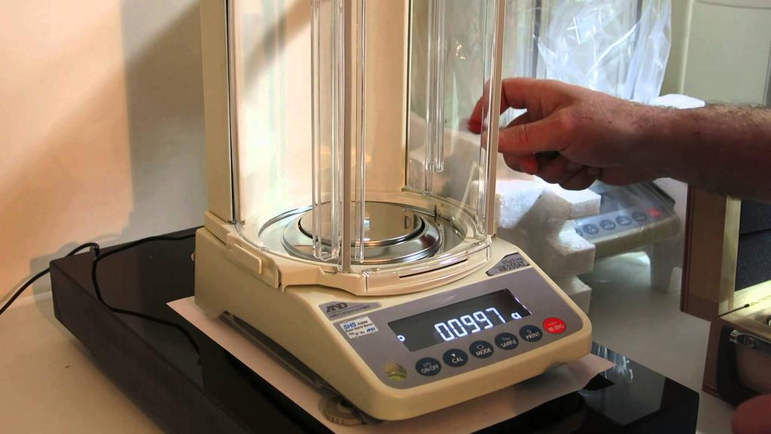
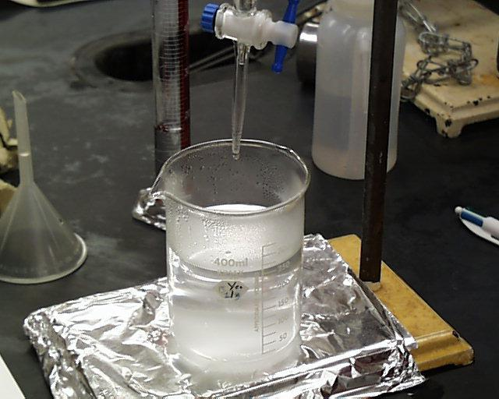
Гидрологические исследования
Мутность воды зависит от содержания грубодисперсных неорганических и органических примесей. Самый простой метод определения мутности воды – весовой.
Необходим плотный фильтр диаметром 9–11 см, который предварительно взвешивают на аналитических весах.
Для фильтрации используют 500–1000 мл воды.
Фильтр с осадком высушивают при температуре 105–110°С в течение 1,5–2 часов, охлаждают и вновь взвешивают.
По разности масс фильтра до и после фильтрования рассчитывается количество взвешенных веществ в исследуемой воде

Slide 13
Гидрологические исследования
Запах. Чистая вода не имеет запаха. Появление запаха может быть связано с жизнедеятельностью водных организмов, их отмиранием (естественные запахи) или попаданием в водоем канализационных, сельскохозяйственный или промышленных стоков (искусственные запахи)
Качественная оценка показателя дается по соответствующим признакам: болотный, землистый, рыбный, гнилостный, ароматический, нефтяной и т. д. Для определения силы запаха колбу с притертой пробкой заполняют на 2/3 водой, интенсивно встряхивают и сразу после открытия фиксируют интенсивность и характер запаха. Сила запаха оценивается по пятибалльной шкале

Slide 14
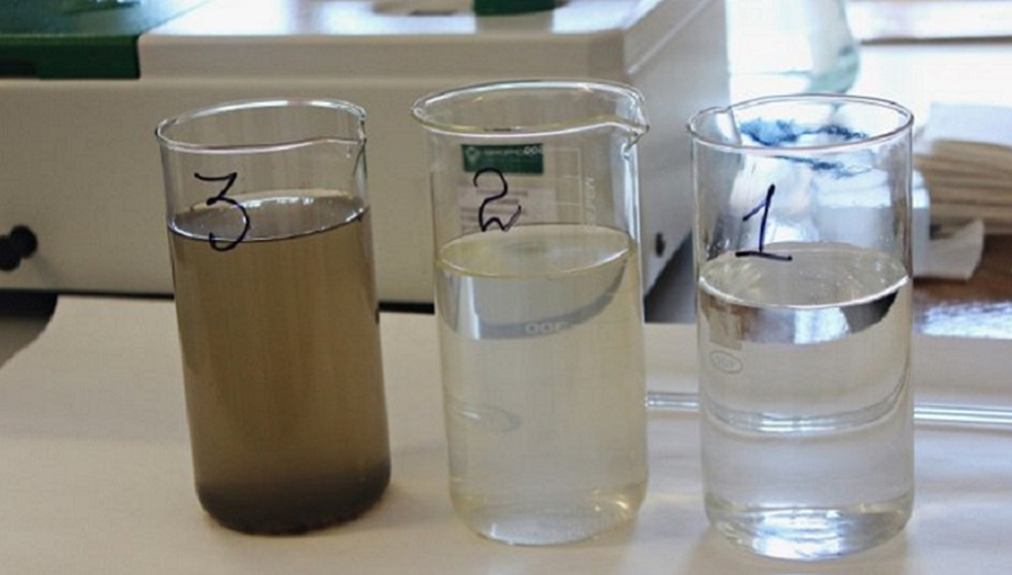
Гидрологические исследования
Цветность воды – качественный показатель, получаемый при сравнении пробы, взятой из водоема, с дистиллированной водой. Для этого исследуемую и дистиллированную воду наливают в стаканы из бесцветного стекла и рассматривают сверху и сбоку на фоне белого листа. Сравнение происходит при дневном освещении. При отсутствии окраски вода считается бесцветной

Slide 15
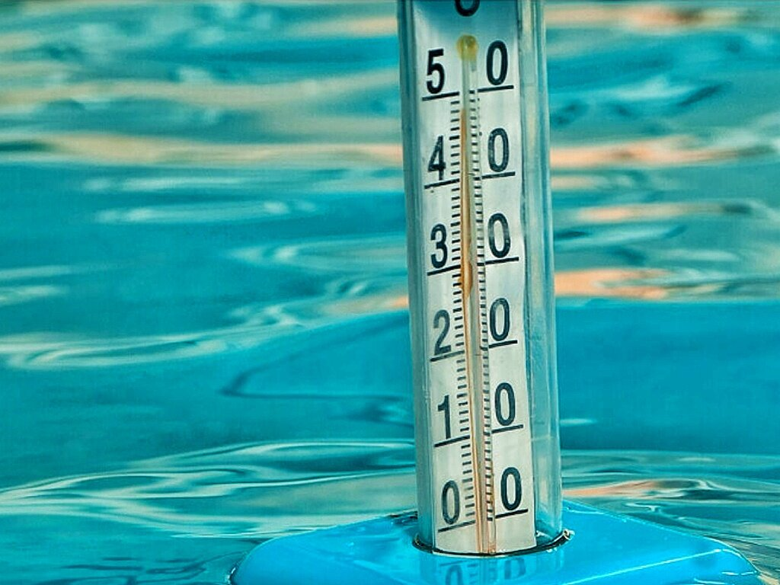
Гидрологические исследования
Температура воды в водоеме определяется родниковым термометром у поверхности и на разных глубинах. Держать термометр в воде необходимо в течении 15 минут. Температуру воды сравнивают с температурой воздуха, а полученные данные заносятся бланк описания реки

Slide 16
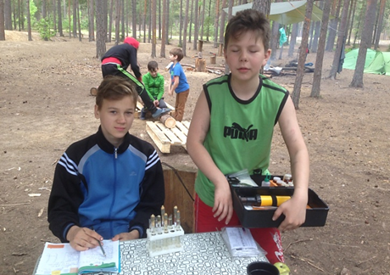
Гидрологические исследования
Химические свойства воды определяются с помощью комплекта-лаборатории «Пчёлка-У» и его модификаций
Изучение физических и химических свойств воды оз. Лемболовское (Ленинградская область)
с целью экологической оценки состояния озера.
Экспедиция школы №520 Колпинского района Санкт-Петербурга

Slide 17
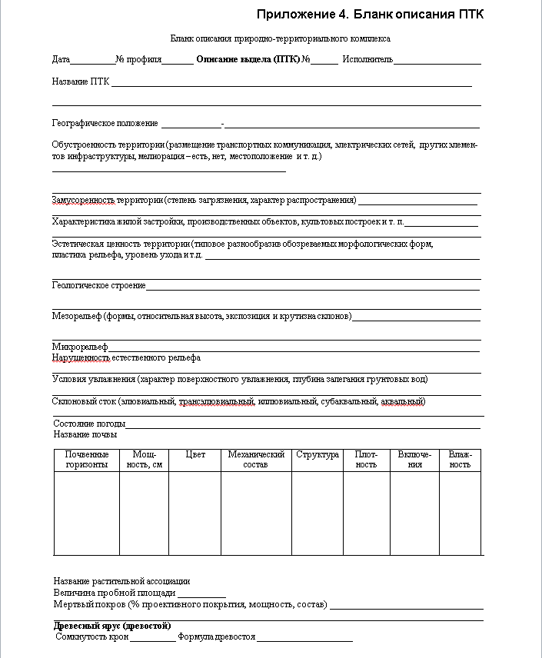
Исследования почвенно-растительного покрова
Исследования почвенно-растительного покрова проводятся на ключевых участках по стандартной методике . Первоначально в ходе маршрутных наблюдений выделяются контуры природно-территориальных комплексов, затем оконтуриваются ключевые участки, выкапываются почвенные шурфы и проводятся описания фитоценоза и почвы

Slide 18
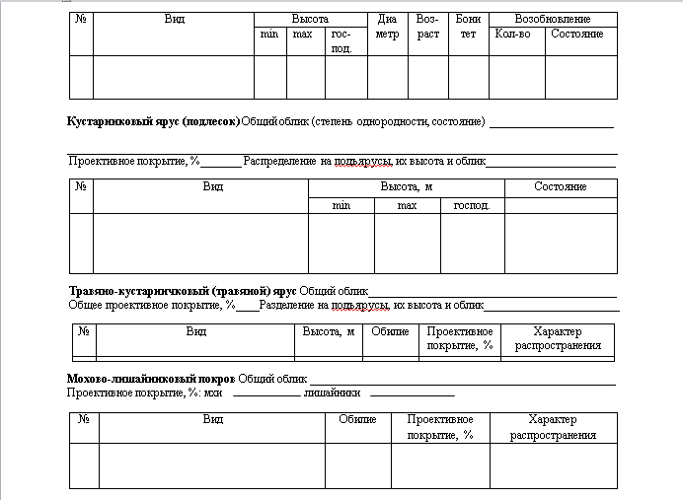
Исследования почвенно-растительного покрова
В экологической экспедиции на территории национального парка или других ООПТ рекомендуется провести оценку рекреационной дигрессии лесных фитоценозов, основанную на состоянии травяно-кустарничкового и мохово-лишайникового ярусов растительности. Следует нанести на карту участки с выявленными признаками дигрессии и оценить степень нарушенности рекреационной территории

Slide 19
Исследования почвенно-растительного покрова
Стадии и степени дигрессии | Характер изменения растительного покрова ПТК под воздействием рекреационного использования | Проективное покрытие, % |  |  | Регули-рование рекреации
 |  | Мхи | Лесные виды | Луго-вые виды
I – дигрессия отсутствует | Изменений не наблюдается. Древостой здоров с признаками хорошего роста | 30-40 | 20-30 |  | Не требуется
II – дигрессия незначительная | Появляются не характерные виды луговых трав (5-10 %). В подросте и подлеске есть поврежденные и усыхающие экземпляры (5‑20%). Есть больные деревья (не более 20%) | 20 | 50 |  | Увеличение дорожно-тропиночной сети
III – дигрессия средней степени | Мхи встречаются только около стволов, проективное покрытие травостоя резко возрастает. Подрост и подлесок средней густоты. Усыхающих и поврежденных экземпляров до 50%. В древостое больных и усыхающих деревьев от 20 до 50% | 5-10 | 80- 90 | 10-20 | увеличение дорожно-тропиночной сети, создание защитных опушек

Slide 20
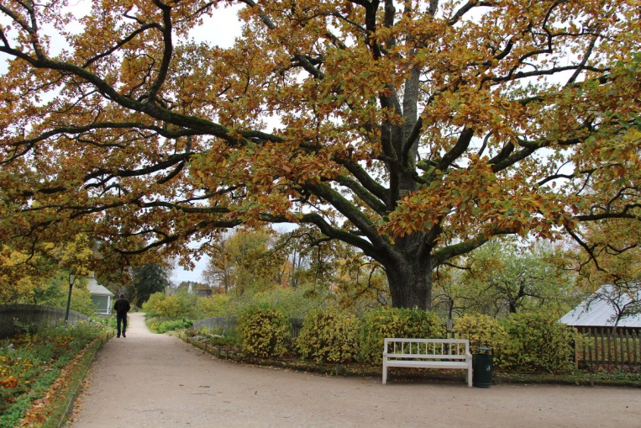
Исследования почвенно-растительного покрова
IV– дигрессия сильной степени | Мхи отсутствуют, развит луговой травостой. В древостое от 50 до 70% больных и усыхающих деревьев. Подрост и подлесок редкий, сильно поврежденный (отсутствует) | Нет | 40 | 50 | Введение строгого режима рекреа-ционного использо-вания
V – деградация | Травяной покров на 80% состоит из злаков. Подрост и подлесок отсутствуют. Древостой изрежен, больные и усыхающие деревья составляют 70% и более | Нет | Нет | 10 80% - злаки | Требуется восста-новление насаждения
Высокая степень дигрессии служит основанием для разработки мер по снижению антропогенной нагрузки. Так, в музее-заповеднике «Пушкинские Горы» закрыт подход к Дубу Пушкина и ряду других деревьев

Slide 21
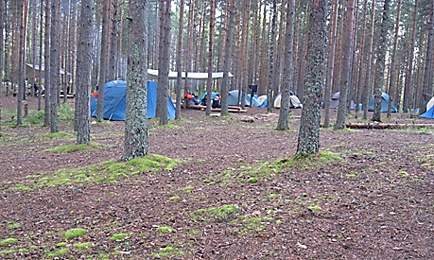
Исследования почвенно-растительного покрова
Крупноплощадная дигрессия 5 стадии в сосняке зеленомошном на месте
устройства палаточных лагерей у озера Большого Юрсельского

Slide 22
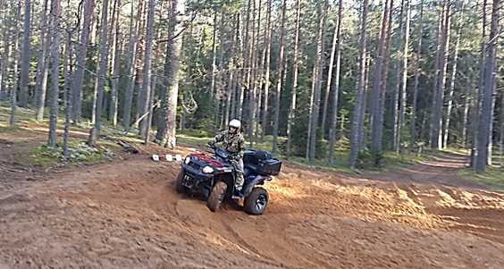
Исследования почвенно-растительного покрова
Локальное проявление дигрессии на прогулочных тропах и полное уничтожение травяно-кустарничкового и почвенного покрова в сосняке лишайниково-зеленомошном (окрестности базы отдыха «Аврора», Лужский район Ленинградской области)

Slide 23
Авторы
Т.С. Комиссарова – д.п.н., профессор, директор НИИ географии, экологии и природопользования ЛГУ им. А. С. Пушкина
А.М. Макарский – к.п.н., доцент, почетный работник общего образования РФ, руководитель Ресурсного центра дополнительного образования ГБУДО ДТДиМ Колпинского района СПб
А.А. Соколова – д.г.н., доцент, методист Ресурсного центра дополнительного образования ГБУДО ДТДиМ Колпинского района СПб

